Slide 1

라즈베리파이 hostapd, Web server
YU-ANTL R&D Report
December 3, 2020
Min-Cheol Kim
Advanced Networking Technology Lab. (YU-ANTL)
Dept. of Information & Comm. Eng, Graduate school,
Yeungnam University, KOREA
(Tel : +82-53-810-3940; Fax : +82-53-810-4742
http://antl.yu.ac.kr/; E-mail : kmc724@ynu.ac.kr)

Slide 2
Raspberry Pi & hostapd
hostapd 설치
$ sudo apt-get install hostapd dnsmasq
DHCP 서버 설정 (/etc/dhcpcd.conf)
아래 문구를 맨 밑에 추가
interface wlan0
static ip_address=192.168.0.1/24
nohook wpa_supplicant
파일 설정 2 (/etc/hostapd/hostapd.conf)
이 파일은 없으니 당황하지 말고 새로 만든 다음 아래 문구를 작성
Interface=wlan0
Driver=nl80211
Ssid=SSID_NAME
Hw_mode=g
Channel = 7
Wmm_enabled=0
Macaddr_acl=0
Auth_algs=1
Ignore_broadcast_ssid=0
wpa_=2
wpa_passphrase=AP_PASSWORD
wpa_key_mgmt.=WPA-PSK
wpa_pairwise=TKIP
Rsn_pairwise=CCMP

Slide 3
Raspberry Pi & hostapd
파일 설정 3 (/etc/default/hostapd)
# DAEMON_CONF 의 주석 # 을 지우고 아래 문구 작성
DAEMON_CONF=“/etc/hostapd/hostapd.conf”
파일 설정 4 (/etc/dnsmasq.conf)
백업본을 만들고 작성하는 것을 권장
$ mv /etc/dnsmasq.conf /etc/dnsmasq.conf.orig
interface=wlan0
listen-address=192.168.0.1
bind-interfaces
domain-needed
server=165.229.11.5 (nameserver)
bogus-priv
dhcp-range=192.168.0.10, 192.168.0.100, 12h

Slide 4
Raspberry Pi & hostapd
파일 설정 (5) (/etc/sysctl.conf)
# net.ipv4.ip_forward=1 의 주석 # 삭제
net.ipv4.ip_forward=1
포트 포워딩 설정
iptables –t nat –A POSTROUTING –o eth0 –j MASQUERADE
iptables –A FORWARD –i eth0 –o wlan0 –m state --state RELATED, ESTABLISHED –j ACCEPT
iptables –A FORWARD –i wlan0 –o eth0 –j ACCEPT
파일 설정 (6) (/etc/rc.local)
exit 0 위에 아래 내용 입력
iptables-restore < /etc/iptables.ipv4.nat
재부팅
$ reboot
아래 명령어 입력
꺼졌으니 프로그램 실행
$ service hostapd start
$ service dnsmasq start

Slide 5
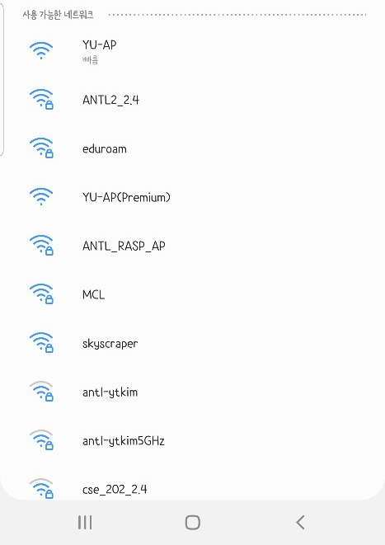
Raspberry Pi & hostapd
휴대폰에서 Wi-Fi 검색
ssid=ANTL_RASP_AP

Slide 6
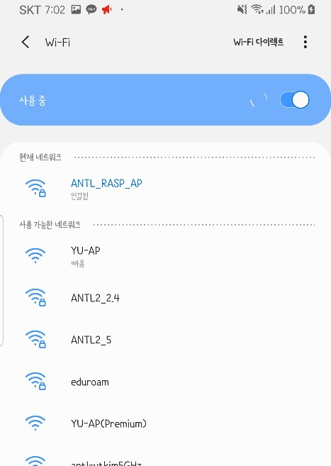
Raspberry Pi & hostapd
연결 확인

Slide 7
Raspberry Pi Web server
웹서버 어플리케이션 설치 (Apache)
$ sudo apt-get install apache2 libapache2-mod-python
아파치에서 파이썬 사용 설정 (/etc/apache2/apache2.conf)
아래의 항목에 추가
<Directory /var/www>
Option Indexes FollowSymLinks
AllowOverride None
Require all granted
AddHandler mod_python .psp, .py
PythonHandler mod_python.psp | .psp
PythonHandler mod_python.cgihandler | .py

Slide 8
Raspberry Pi Web server
아파치에서 파이썬 사용 설정 (/etc/apache2/sites-available/000-default.conf)
아래의 항목에 추가
DocumentRoot /var/www/html
<Directory /var/www/html>
AddHandler cgi-script .py
Option ExecCGI
</Directory>

Slide 9
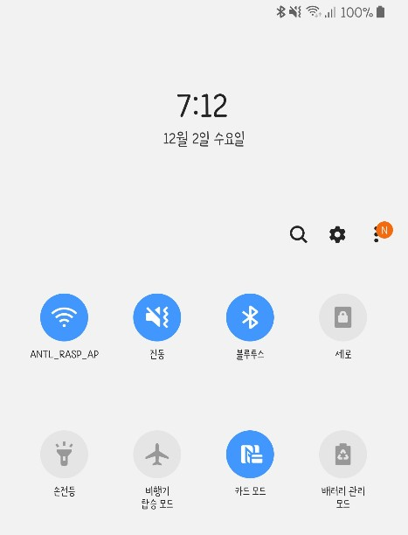
Raspberry Pi Web server
휴대폰으로 접속해보기
Wi-Fi AP 연결 확인

Slide 10

Raspberry Pi Web server
인터넷으로 들어 가보기
Hello World 출력 확인 (http://192.168.0.1/index.py)

Slide 11
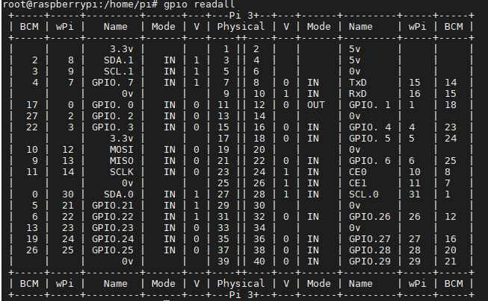
Raspberry Pi Web server
라즈베리파이 GPIO 상태 확인
$ gpio readall

Slide 12
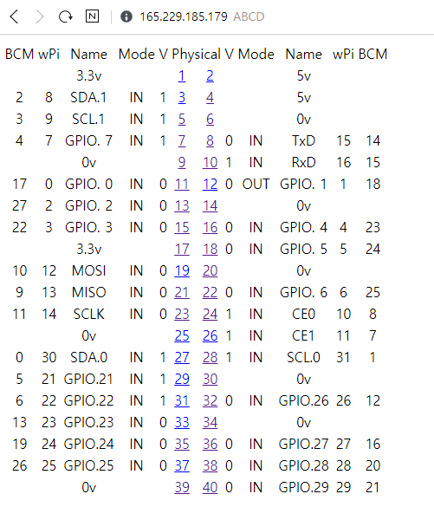
Raspberry Pi Web server
웹페이지에서 출력

Slide 13
Raspberry Pi Web server
아파치 실행 권한 변경 (/etc/apache2/envvars/)
아파치 기본 권한: www-data
주변장치를 다룰 권한이 없음
따라서 권한을 pi로 변경 (root는 사용 불가)
export APACHE_RUN_USER=pi
export APACHE_RUN_GROUP=pi
파일 권한도 변경
$ chmod 755 python.py

Slide 14
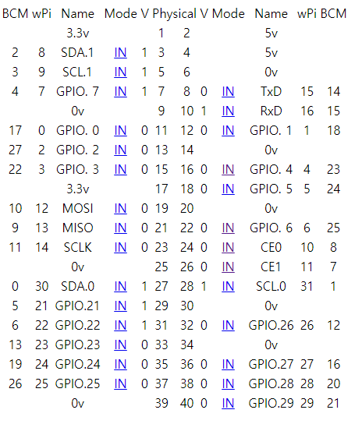
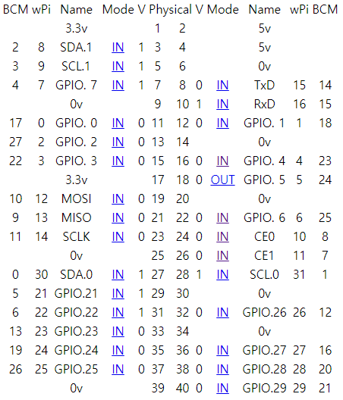
Raspberry Pi Web server
모드 상태를 누르면 모드 상태 (input/output) 토글

Slide 15
결과
웹페이지에서 라즈베리파이 GPIO 설정
LED 불을 켜고 끄기

Slide 16
References
[1] [TIP] 라즈베리파이 3를 AP로 만들기 (How to make Raspberry Pi 3 to Access point device)
[2] 아파치 웹 서버 셋업하기, https://wikidocs.net/3220

